Slide 1
Храмовая архитектура Знаменитые храмы России
Все свои помыслы и представления о высшей красоте, любви и добре связывали наши предки с образом храма – воплощением Царства Божия на Земле.
Л.А. Рапацкая

Slide 2
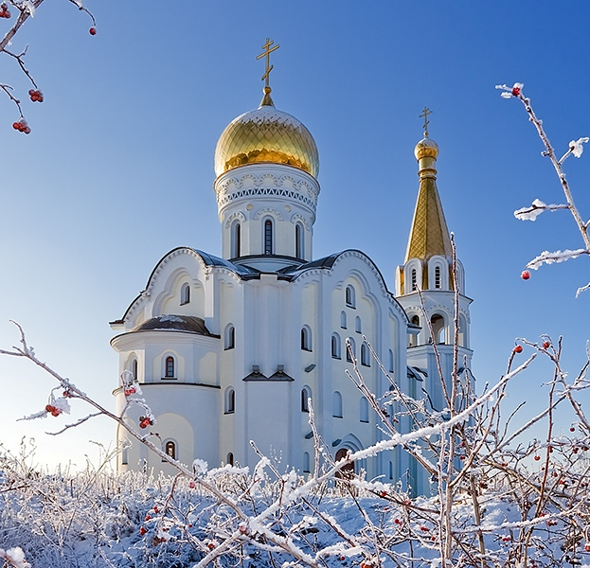

Slide 3
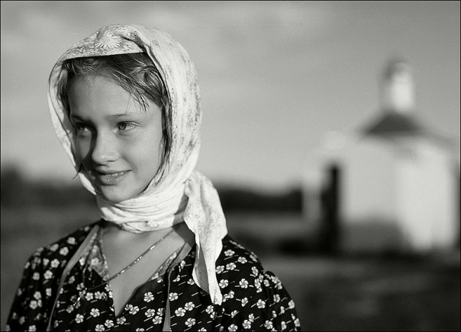
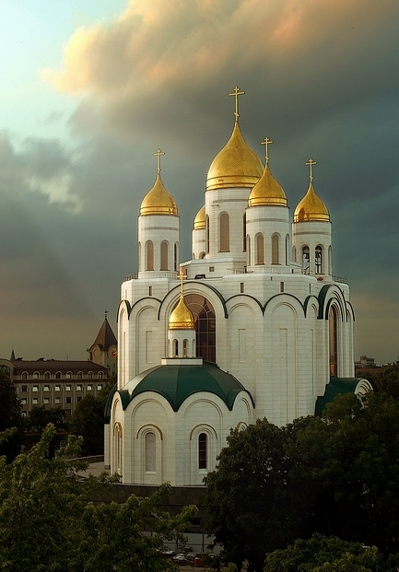
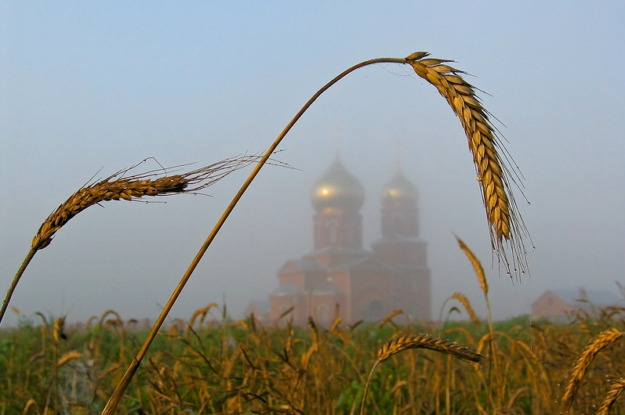

Slide 4
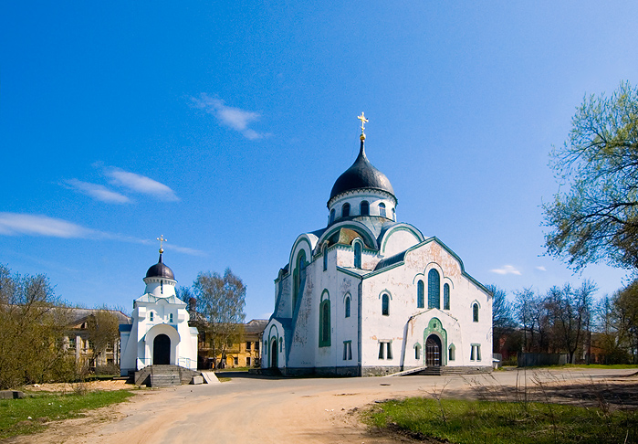
Собор – главный храм города или монастыря, где совершает богослужение высшее духовное лицо (патриарх, архиепископ и др.)
Часовни – небольшая храмовая постройка без помещения для алтаря.

Slide 5
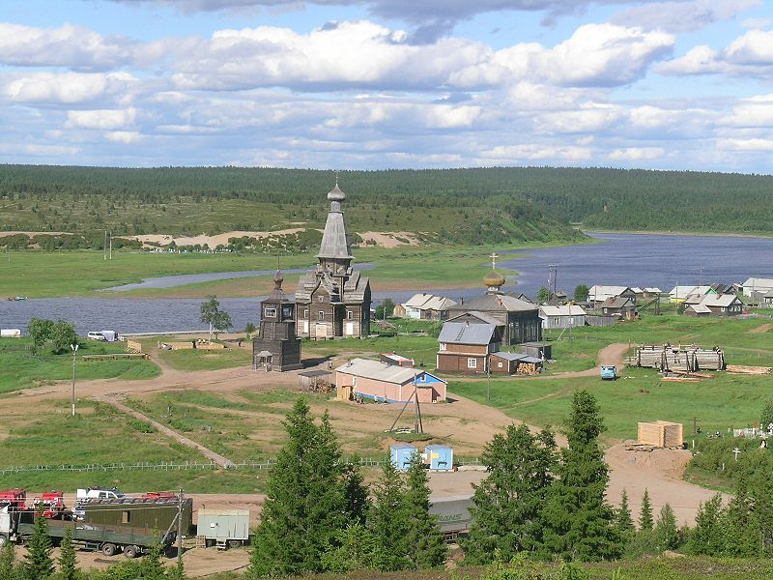
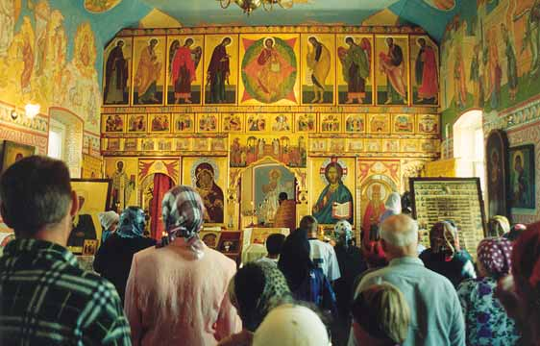
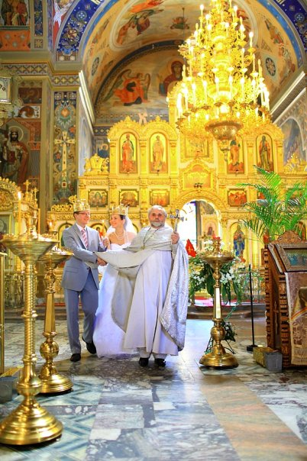
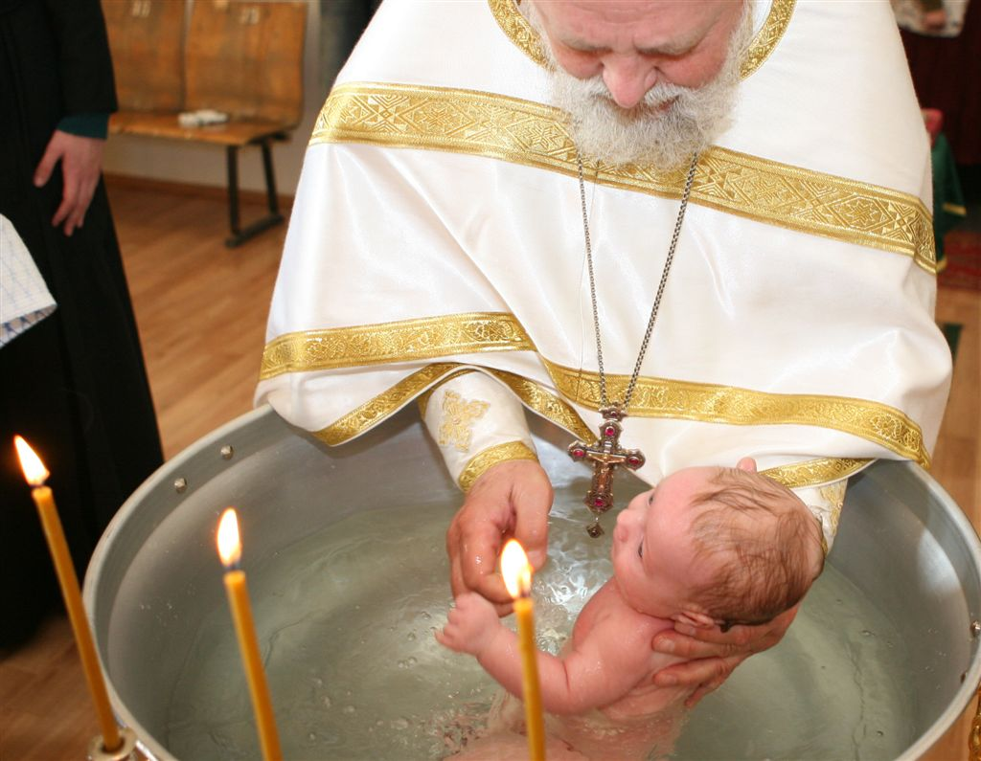
Крещение Руси

Slide 6
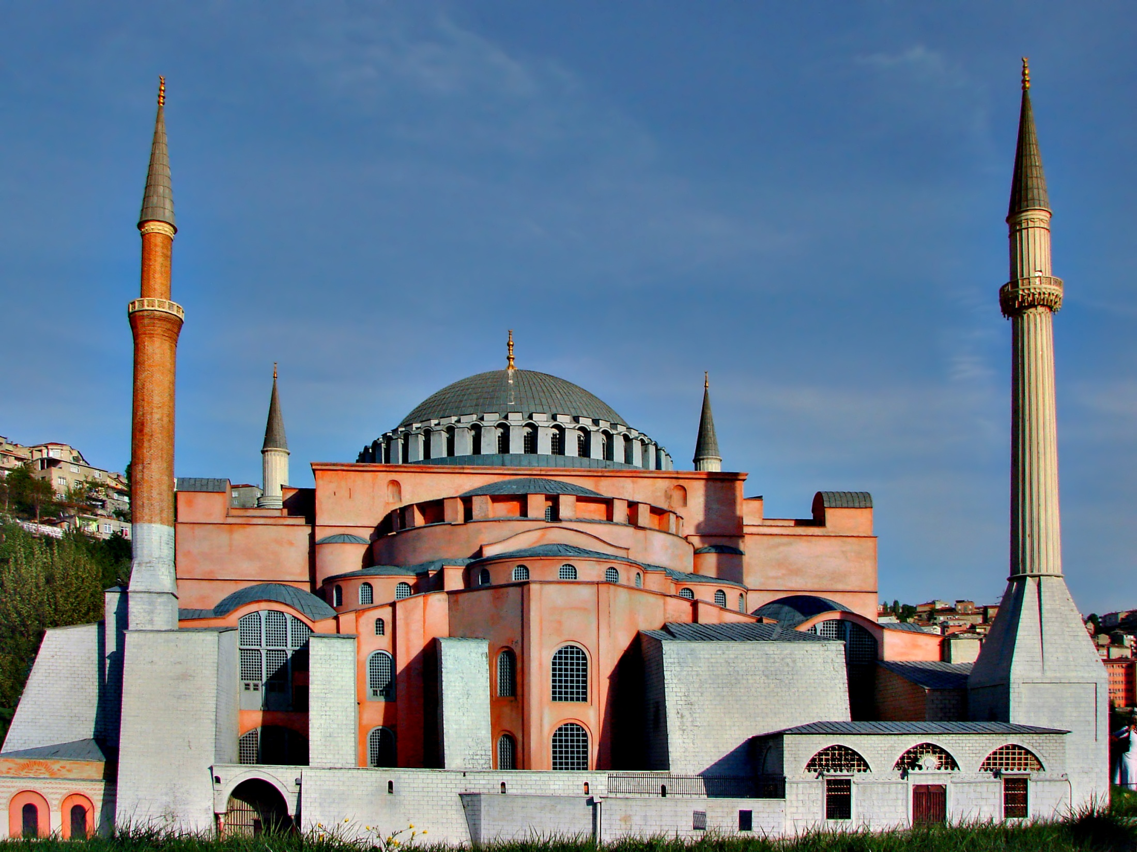
Софийский собор в Константинополе

Slide 7
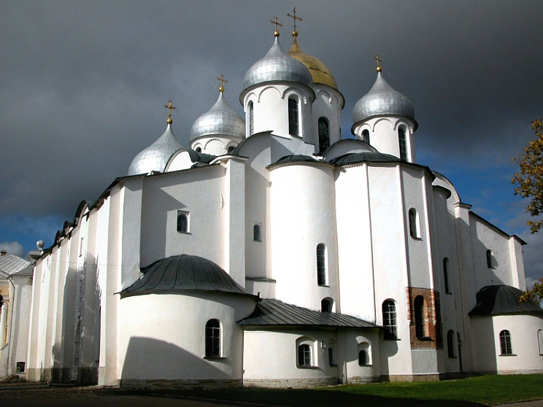
Софийский собор в Новгороде (1045 -1052)

Slide 8
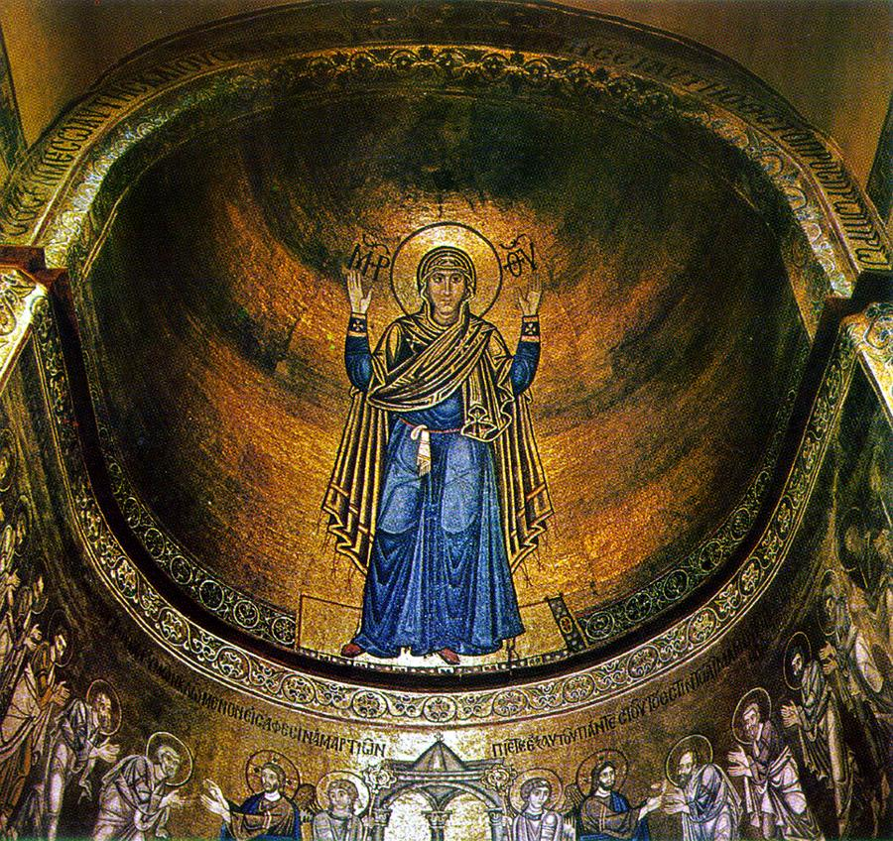
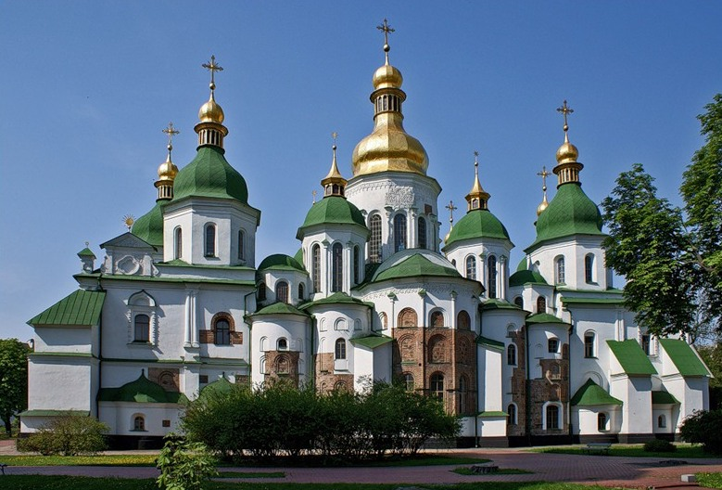
Софийский собор в Киеве (1037-1043)

Slide 9
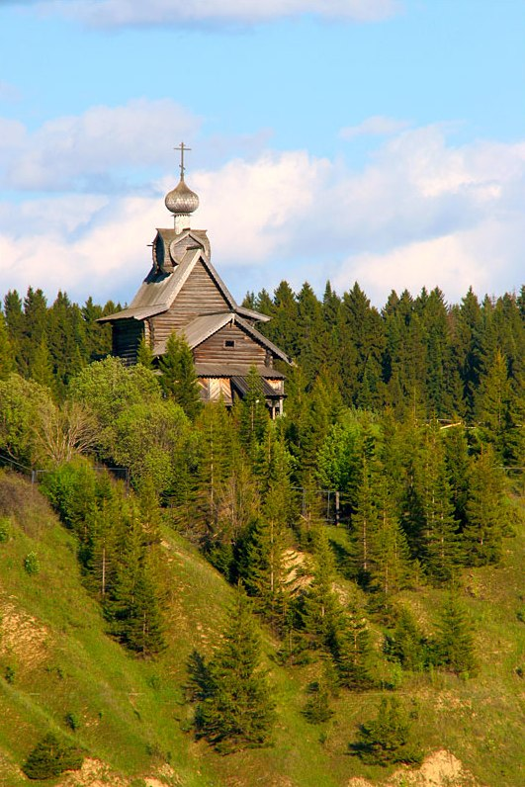
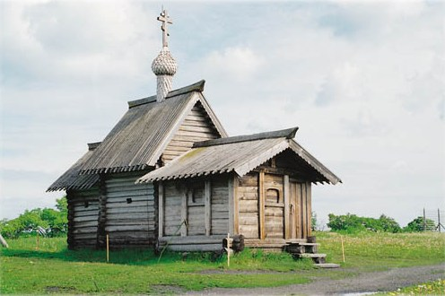
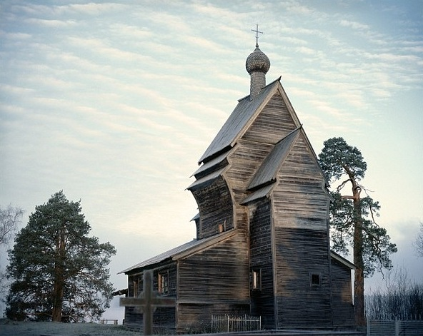

Slide 10
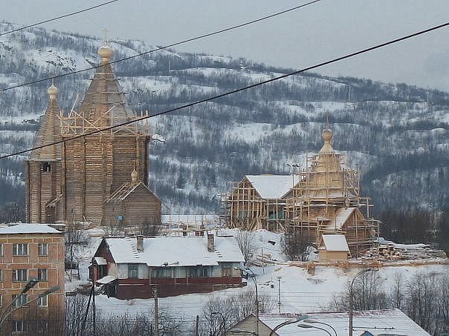
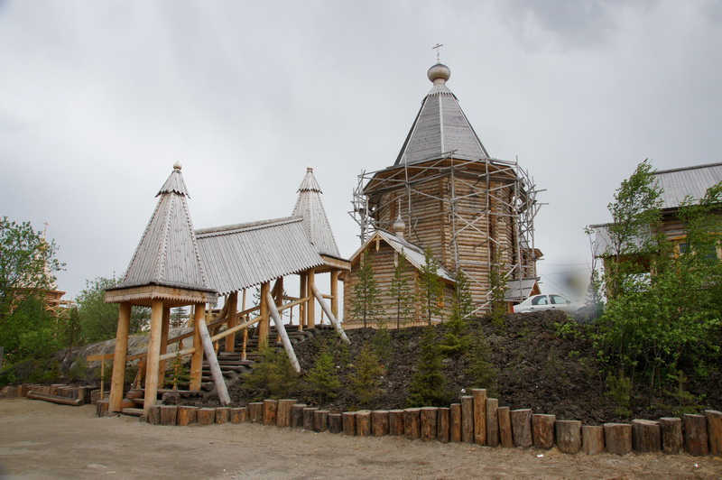
Подворье Трифонов-Печенгского монастыря

Slide 11
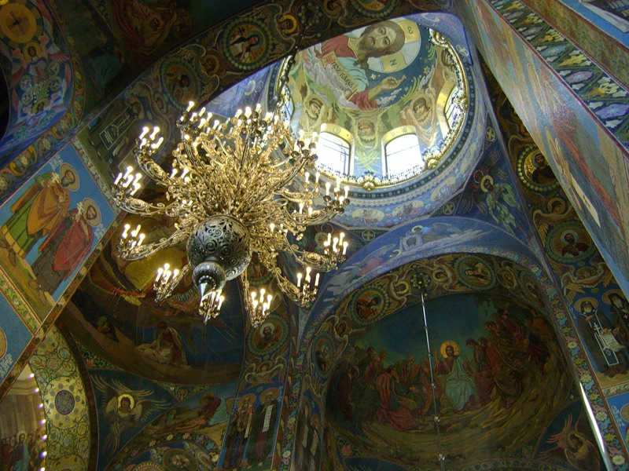
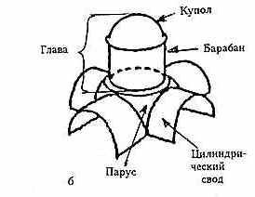
Крестово-купольный тип

Slide 12
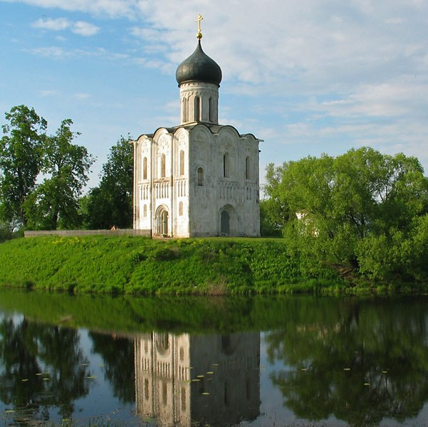
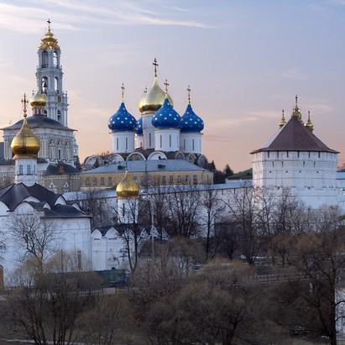
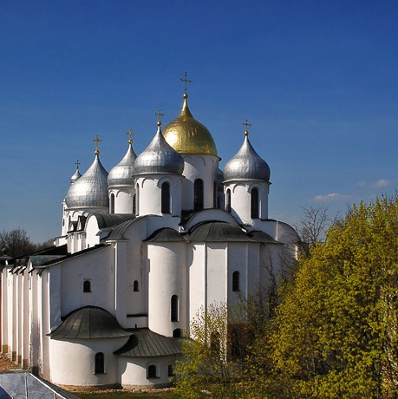
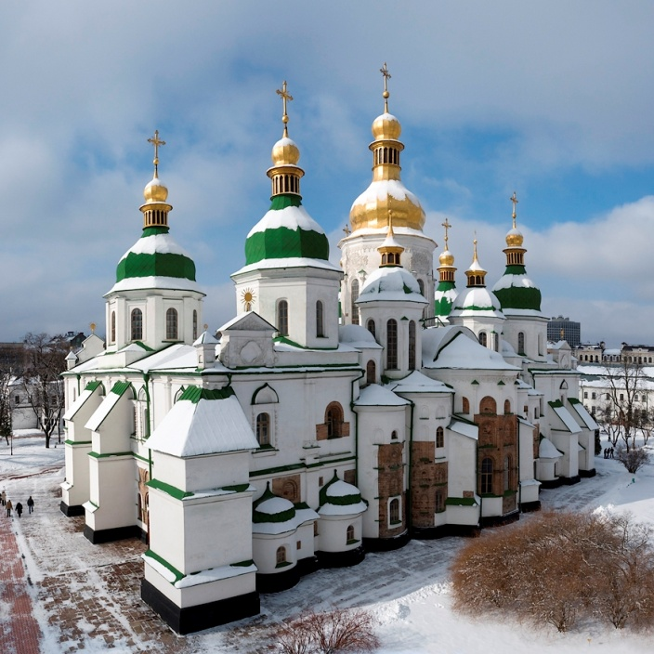
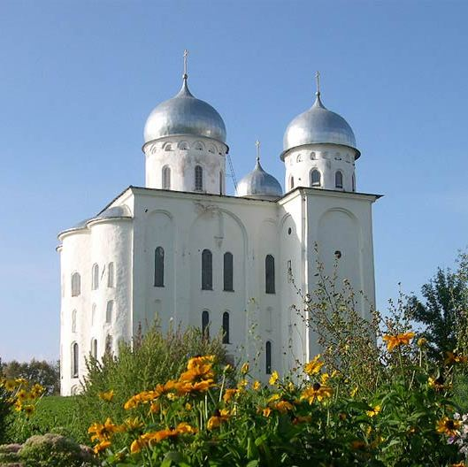
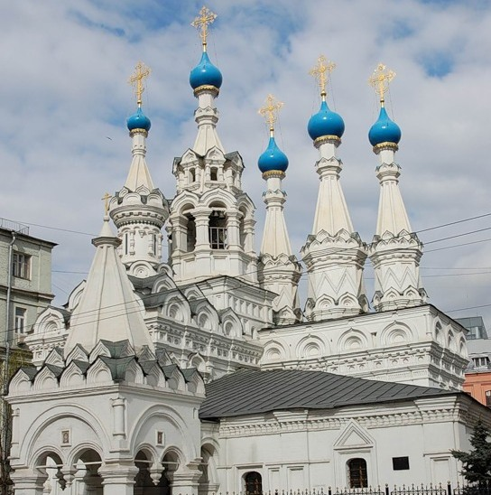
1.
2.
3.
4.
5.
6.

Slide 13
Количество глав (куполов)
1 глава символизирует единство Бога;
2 главы – двойная природа Иисуса Христа (Божественная и Человеческая);
3 главы символизируют Святую Троицу;
5 глав - Христос и четыре апостола-евангелиста;
7 глав - семь священных таинств Церкви;
9 глав - число ангельских чинов;
13 глав - Христос и двенадцать апостолов.

Slide 14
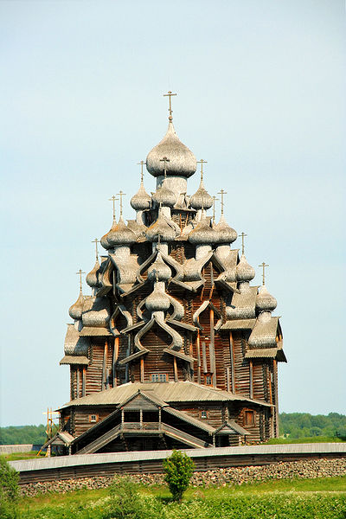
Церковь Покрова на Нерли
Церковь Преображения Господня

Slide 15
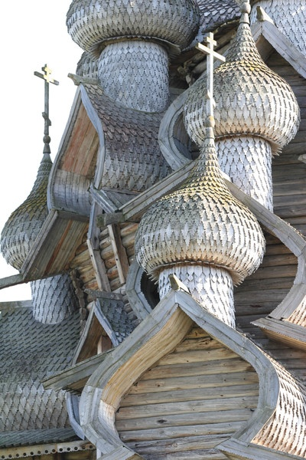
Кижи - остров на Онежском озере в Карелии, на котором расположен архитектурный ансамбль Кижского погоста, состоящий из двух церквей и колокольни XVIII—XIX веков.
Церковь Преображения Господня имеет 22 главы, а общее количество глав – 33 (число лет земной жизни Иисуса Христа).

Slide 16
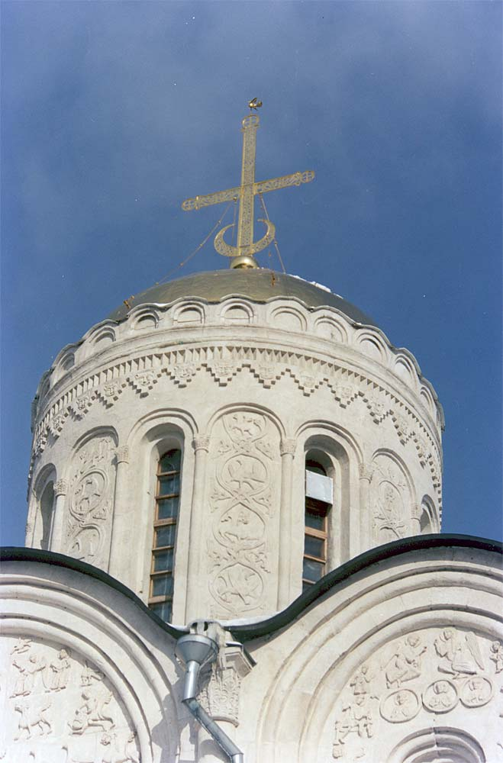
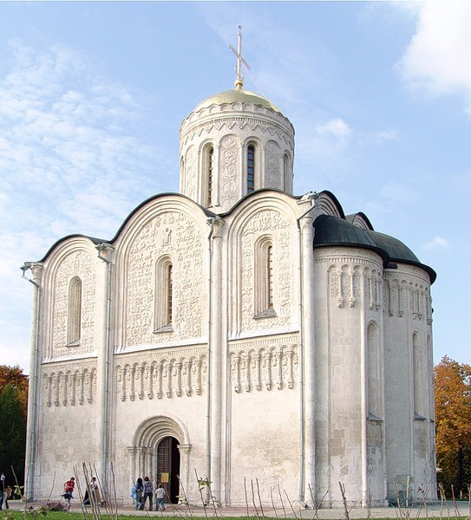
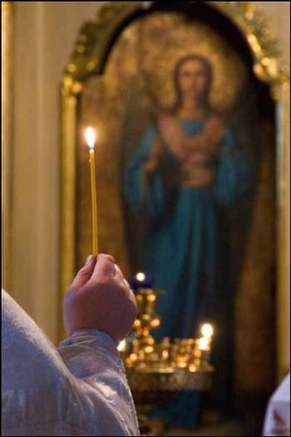
Шлемовидный купол Луковичный купол

Slide 17
Цвета куполов

Slide 18
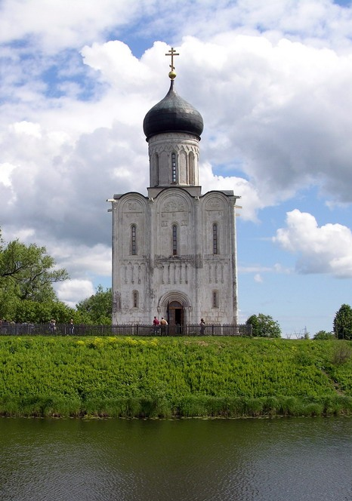
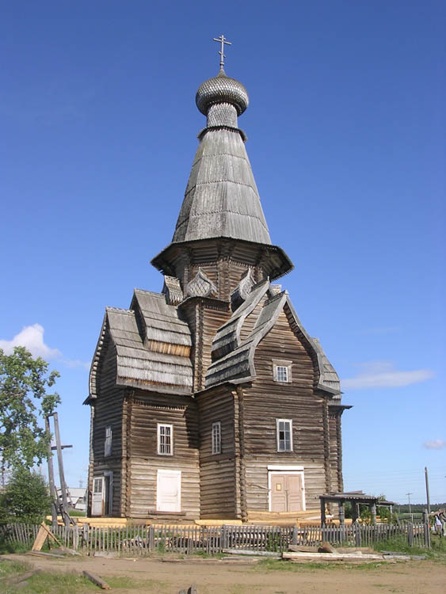
Крестово-купольный тип
Шатровый тип

Slide 19
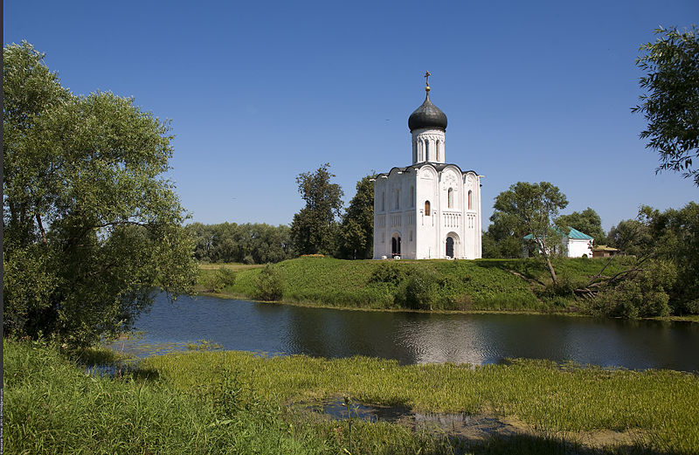
Церковь Покрова на Нерли

Slide 20
Успенская церковь в Варзуге

Slide 21
Формы православных храмов
Форма восьмиугольника символизирует Вифлеемскую звезду.
Форма корабля означает, что храм является «ковчегом» спасения для верующих людей.
Форма креста – основание спасения людей.
Форма круга – символ вечности Церкви.

Slide 22
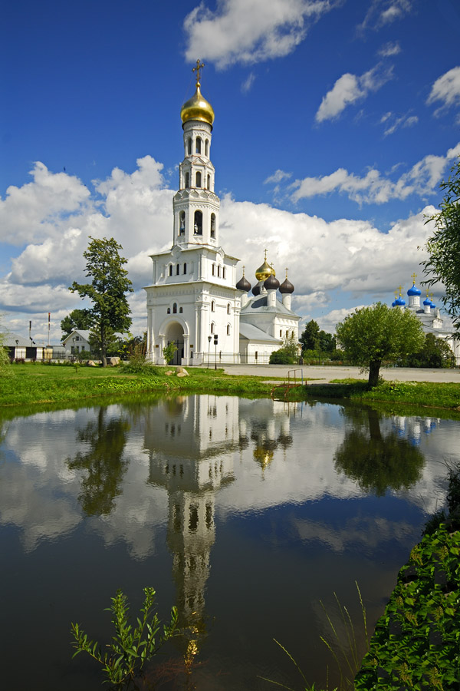
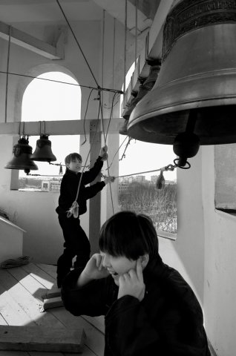

Slide 23
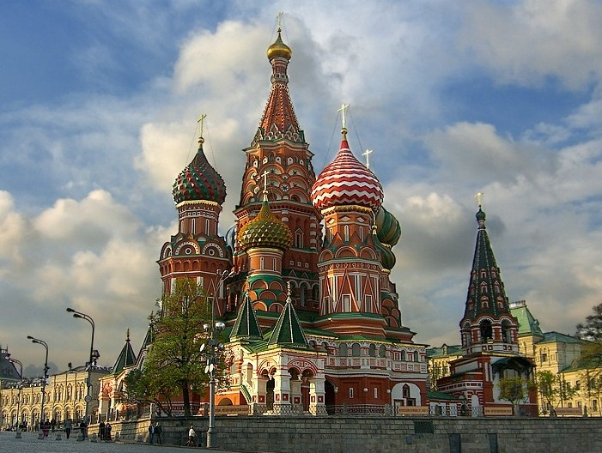

Slide 24
Храм Василия Блаженного

Slide 25
Собор Василия Блаженного в Москве
Храм Воскресения Христова (Спас на крови) в Санкт-Петербурге

Slide 26
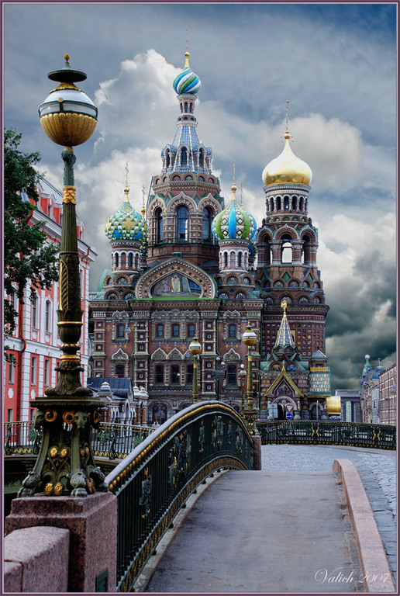
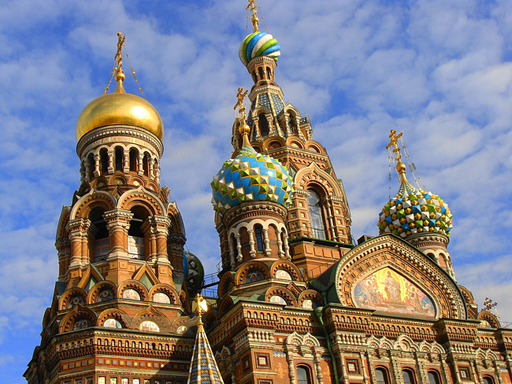
Храм Воскре-сения Христо-ва (Спас на крови)
Мемориальный храм
На этом месте 1 марта 1881 года был смертель-но ранен Александр II
Возведён по указу Александра III архитек-тором Альфредом Парланда
Строительство длилось 24 года с 1883 по 1907 гг.

Slide 27
Кафедральный Соборный храм Христа Спасителя в Москве — расположен недалеко от Кремля на левом берегу Москвы-реки. Оригинал храма был воздвигнут в благодарность Богу за спасение России от наполеоновского нашествия. Строительство продолжалось почти 44 года: храм был заложен 23 сентября 1839 года, освящён — 26 мая 1883 года. 5 декабря 1931 года здание храма было разрушено. Воссоздан Зурабом Церетели в 1990-х годах.
На стенах храма были начертаны имена офицеров Русской армии, павших в войне 1812 года и иных по времени близких военных походах.
Проект архитектора Константина Тона.
Крупнейший храм в Русской Церкви.

Slide 28
Домашнее задание
Описать любой Мурманский храм по следующему плану:
Кому посвящён храм?
Из какого материала построен?
Какую форму имеет?
Количество куполов на храме, их форма.

